Slide 2
TẬP ĐỌC: TIẾT SỐ 6
NGƯỜI ĂN XIN
LỚP 4D

Slide 3
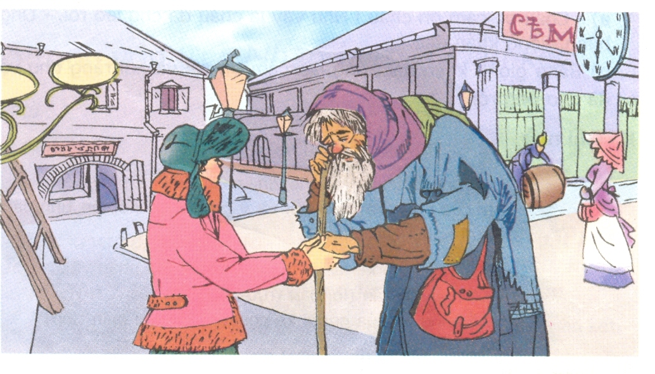

Slide 4
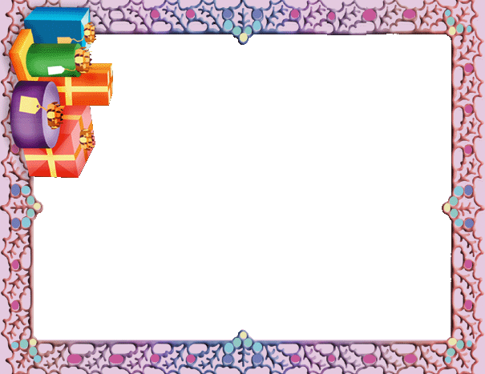
Nội dung: Ca ngợi cậu bé có tấm lòng nhân hậu biết đồng cảm, thương xót trước nỗi bất hạnh của ông lão ăn xin nghèo khổ.

Slide 5
Chao ôi! Cảnh nghèo đói đã gặm nát con người đau khổ kia thành xấu xí biết nhường nào!
Chao ôi
gặm nát
xấu xí

Slide 6
Tôi chẳng biết làm cách nào. Tôi nắm chặt lấy bàn tay run rẩy kia:
- Ông đừng giận cháu, cháu không có gì để cho ông cả.
Người ăn xin nhìn tôi chằm chằm bằng đôi mắt ướt đẫm. Đôi môi tái nhợt nở nụ cười và tay ông cũng xiết lấy tay tôi:
- Cháu ơi, cảm ơn cháu! Như vậy là cháu đã cho lão rồi - Ông lão nói bằng giọng khản đặc.
Khi ấy, tôi chợt hiểu rằng: Cả tôi nữa, tôi cũng vừa nhận được chút gì của ông lão.
nắm chặt
không có gì
chằm chằm
nở nụ cười
xiết lấy
cảm ơn
chợt hiểu
Cả tôi

